Slide 1
Презентация , подготовленная ко Дню знаний
Тугушева А.А.
учитель начальных классов

Slide 2

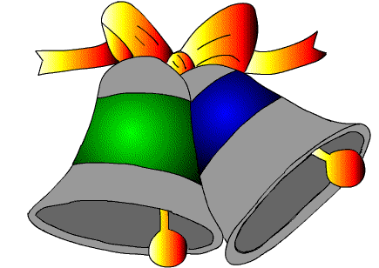
Здравствуй, школа!

Slide 3
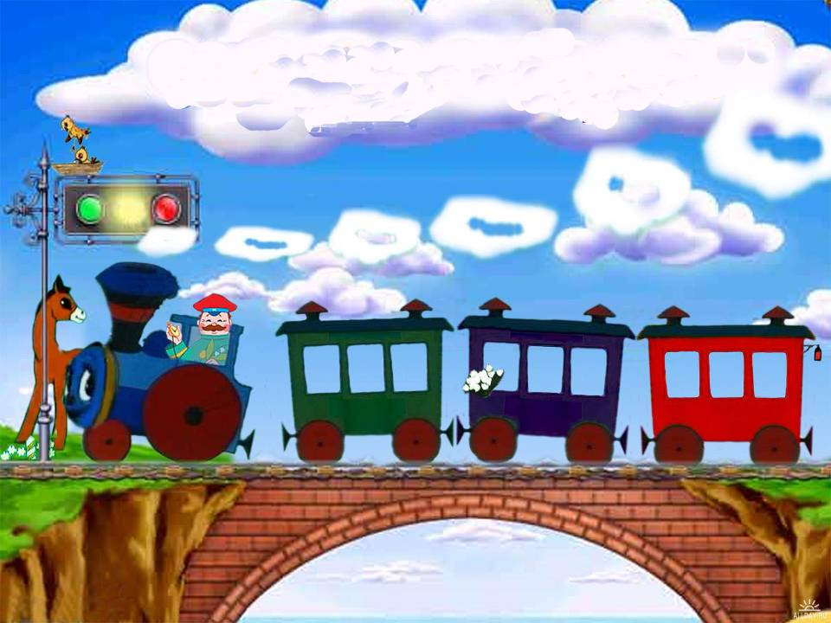


Slide 4
Станция
«Праздничная "

Slide 5





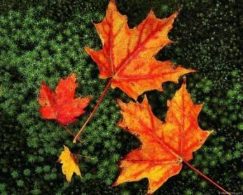
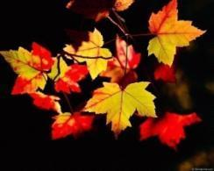


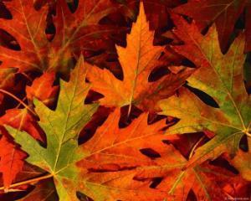

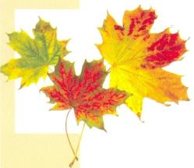

День знаний
1 сентября

Slide 6


Игра «Да или нет»

Slide 7
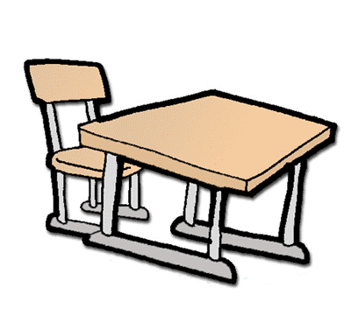

Станция Отгадай-ка

Slide 8
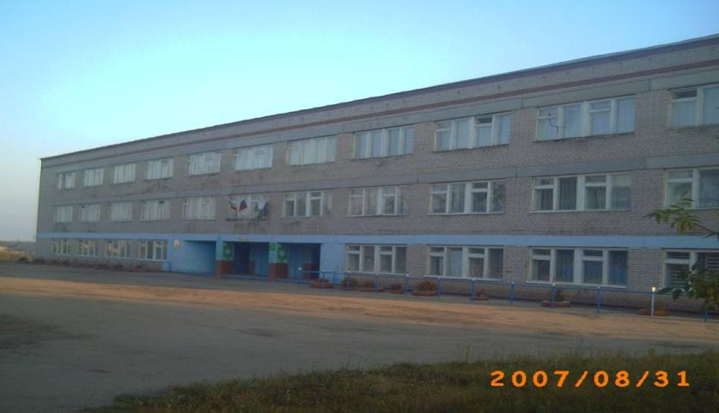
Школа

Slide 9

Тетрадь

Slide 10
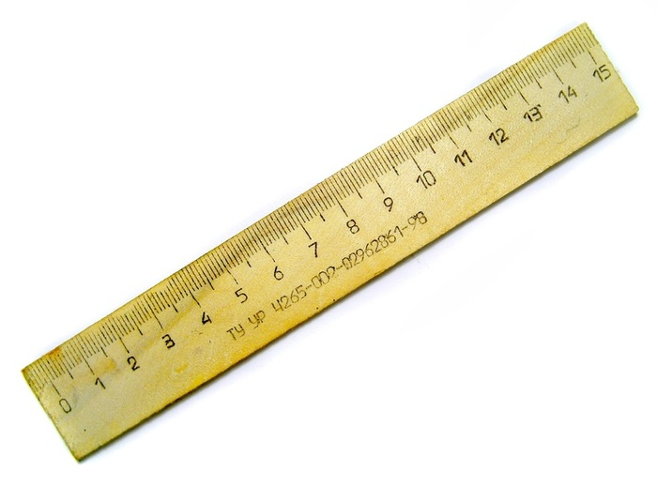
Линейка

Slide 11
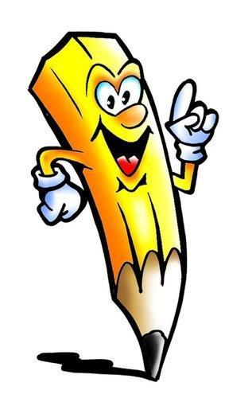
Карандаш

Slide 12
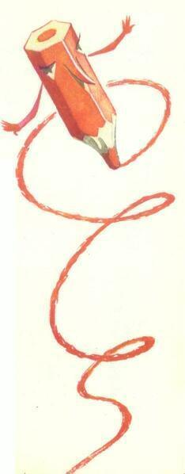
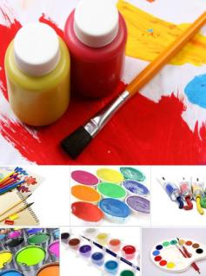

Школьные
принадлежности

Slide 14
Станция
«Сказочная "

Slide 15
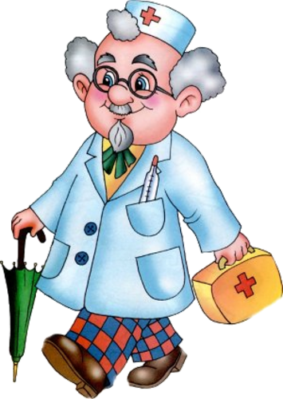
АЙБОЛИТ

Slide 16
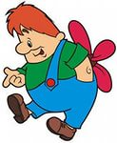

Slide 17
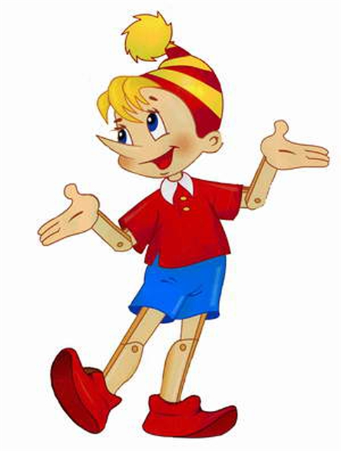

Slide 18
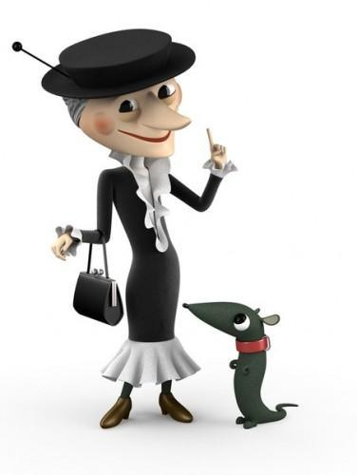

Slide 19


Slide 20
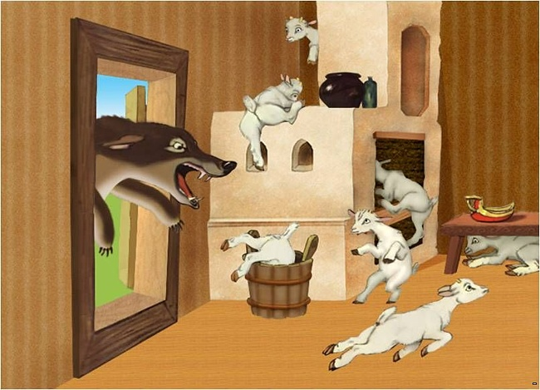

Slide 21
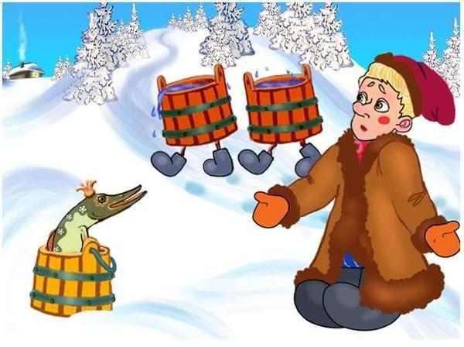

Slide 22


Slide 23
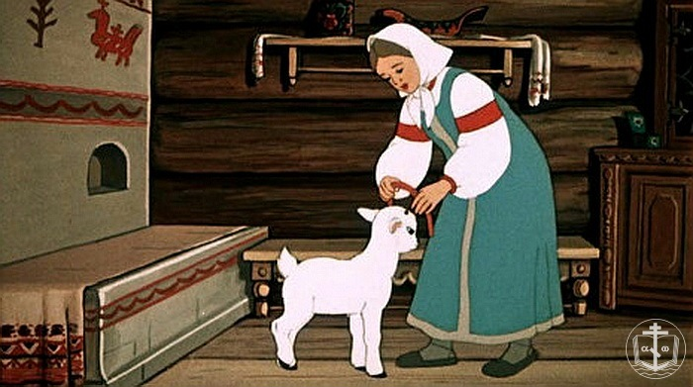

Slide 25
Станция
«РОДИНА"

Slide 26

Наш дом - планета ...

Slide 27
Наш дом - планета
Земля

Slide 28
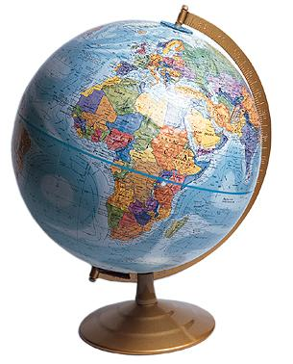

Slide 29
Наша страна - ...

Slide 30
Наша страна -
Россия

Slide 31
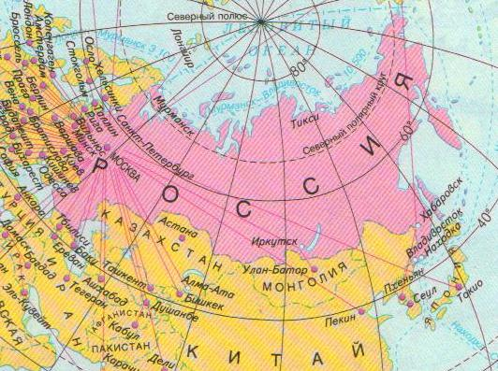

Slide 32
Самый главный
город страны - ...

Slide 33
Самый главный
город страны -
Москва

Slide 34
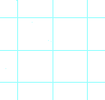

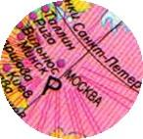
Москва

Slide 35

Флаг России

Slide 36


Герб России

Slide 37
Гимн России

Slide 39
Станция
«МИРНАЯ "

Slide 40
мир

Slide 43
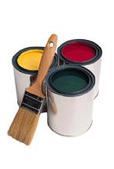
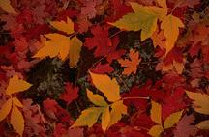















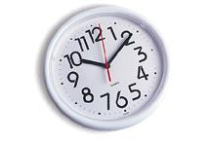
«Пусть миру будет хорошо, пусть миру будет мир».
«Пусть миру будет хорошо, пусть миру будет мир».
«Пусть миру будет хорошо, пусть миру будет мир».

Slide 44

Молодцы, ребята!

